Slide 1

top on concert
Santucci Francesca Matricola: 278531
Danilo Argentiero Matricola: 274892
Università degli Studi di Perugia Dipartimento di Matematica e Informatica
Sistemi aperti e distribuiti: Progetto

Slide 2
toponconcert.com
Ci è stato richiesto di sviluppare un Web Service per la gestione della vendita dei biglietti di alcuni concerti.
Dopo un’attenta analisi dei requisiti siamo arrivati a definire due tipologie di utenti:
organizzatori: che si occupano di inserire le informazioni relative ai concerti e ai rispettivi biglietti disponibili.
utenti: che visualizzano la lista di tutti i concerti disponibili e acquistano i biglietti.

Slide 3


STRUMENTI UTILIZZATI
ZEND FRAMEWORK 3
BACK-END
IONIC FRAMEWORK
FRONT-END

Slide 4
TOP ON CONCERT
IL BACK-END

Slide 5
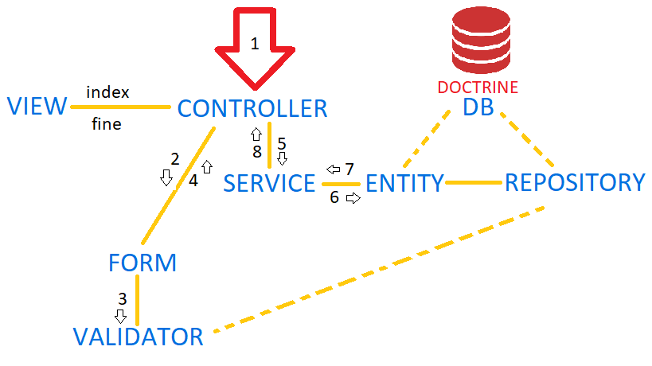
COME FUNZIONA ZEND-FRAMEWORK?

Slide 6
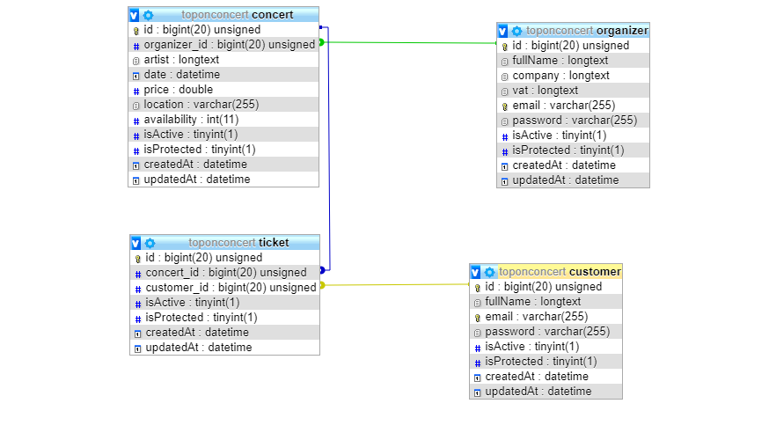
STRUTTURA DEL DATABASE

Slide 7
TOP ON CONCERT
IL FRONT-END

Slide 8
CHIAMATA REST AL DATABASE
In ZEND FRAMEWORK
Occorre impostare le dipendenze nel nuovo modulo API e, attraverso un Controller, specificare i metodi:
getOptions(): restituisce la lista dei metodi HTTP consentiti;
getResetData(): unisce i dati ricevuti dall’utente tramite JSON.
onDispach(): verifica se le credenziali di autenticazione sono corrette prima di gestire il relativo Controller.
In IONIC FRAMEWORK
La implementiamo all’interno del Controller nel seguente modo:

